Slide 1
Em-prende

Slide 2

“ La tecnología nueva no es buena o mala. Tiene que ver cómo las personas eligen usarla”.
David Wong

Slide 3
AGENDA
DEFINICIÓN DEL PROBLEMA
CAUSAS Y EFECTOS DEL PROBLEMA
OBJETIVOS
PLANTEAMIENTO DE OBJETIVOS
DISEÑO Y ARQUITECTURA
INTERACCIÓN CON EL SISTEMA
MATERIALES
HERRAMIENTAS UTILIZADAS
TAREAS PENDIENTES
DEMOSTRACIÓN DEL PROTOTIPO
BIBLIOGRAFÍA
FUENTES CONSULTADAS

Slide 4



1
Se te PRENDE una idea y estás por emprender o ya iniciaste tu negocio...
Notes:
Marcelo es un emprendedor de treinta años de edad de la ciudad de Quito, actualmente se dedica a la venta on line. Ha decidido emprender una investigación de mercado informal pero le resulta muy difícil encontrar información actualizada y que se mantenga relevante en el tiempo.
Decidió emprender por que no encontraba trabajo y busca hacer una diferencia para el país.
En el reporte del Global Entrepreneurship Monitor, uno de los estudios má reconocidos a nivel mundial sobre los emprendedores muestra que en Ecuador 2019 -2020 un 53% de la población tiene intención de emprender un negocio, en comparación con la media de otros países de ingresos medios que es del 31,2%.

Slide 5



Competencia
Información
Clientes
¿Cuánto conoces de la competencia?
¿Sabes donde encontrar información actualizada?
¿Conoces a tus posibles o actuales clientes?

Slide 6
Proyecto “Em-prende” Sistema de Análisis de Mercado para Emprendimientos en Quito

Slide 7
Objetivos
Objetivo 1
Desarrollar una herramienta tecnológica que sea asequible en costos, y de fácil uso considerando las características del emprendedor ecuatoriano
Objetivo General
Objetivo 2
Desarrollar un sistema de análisis de mercado que permita a los emprendedores tomar mejores decisiones a la hora de identificar el sector principal de su negocio.
Acercar al emprendedor herramientas que le permitan conocer y monitorear mejor de forma continua su mercado, clientes, competidores y posibles aliados con la finalidad de aumentar la tasa de supervivencia de sus ideas.
Objetivo 3
Contribuir al cumplimiento del objetivo 8 de desarrollo sostenible: trabajo decente y crecimiento económico.
Notes:
Para lograr el objetivo general, nos hemos planteado 3 objetivos específicos.
El primer Objetivo es : Desarrollar una herramienta tecnológica que sea asequible en costos, y de fácil uso considerando las características del emprendedor ecuatoriano
Como segundo objetivo: Buscamos Acercar al emprendedor herramientas que le permitan conocer y monitorear mejor de forma continua su mercado, clientes, competidores y posibles aliados con la finalidad de aumentar la tasa de supervivencia de sus ideas.
Como tercer objetivo: Contribuir al cumplimiento del objetivo 8 de desarrollo sostenible: trabajo decente y crecimiento económico. El cual consiste en estimular el crecimiento económico sostenible mediante el aumento de los niveles de productividad y la innovación tecnológica.

Slide 8







Herramientas
Python
Pandas
Sklearn
RapidMiner
Streamlit
Notes:
Python: Se utilizó para entrenar los modelos de aprendizaje supervisado a través de
Pandas y Sklearn son librerías para el manejo de los datos y para el entrenamiento y medición de métricas para la evaluación del modelo
Colab: Se utilizó para la ejecución del código de forma online y colaborativa.
RapidMiner: Se utilizó para al análisis exploratorio de datos y para el proceso ETL (Extracción, transformación y carga)
Streamlit: Se utilizó esta herramienta para crear una interfaz amigable para el usuario.
Github: Se utilizó como repositorio del código.

Slide 9





Dataset
SRI
Superintendencias de Compañías
Notes:
EL CORAZÓN DE ESTE PROYECTO ES LOS DATOS QUE TENEMOS RECOLECTADOS.
A MODO DE ANÉCDOTA LA SUPER DE COMPAÑIAS DURANTE EL INICIO DEL PROYECTO FUNCIONÓ CON NORMALIDAD, PERO ENTRÓ EN MANTENIMIENTO Y YA NO SE PODÍA ACCESAR A LOS DATOS. TUVIMOS LA SUERTE DE ACCEDER A DICHOS DATOS CON ANTERIODAD.
Y NOS PONE A PENSAR QUE SI OTRO EMPRENDEDOR INTENTABA BUSCAR INFORMACIÓN SE VUELVE DIFICIL EL ACCESO
Para la recolección de información usamos fuentes como:
SRI: Información agregada sobre las categorías de emprendimiento y su actividad financiera y pago de impuestos.
Ejemplo: ¿Cuánto dinero ganaron en Quito los negocios dedicados a la fabricación de productos textiles?
Superintendencias de Compañías: Se encontró información sobre los balances financieros de las empresas ecuatorianas
Google Drive: Una vez hecha la limpieza de los datos se almaceno en Google drive y posteriormente se sincronizó con la herramienta colab a través de código

Slide 10

Arquitectura
Notes:
Búsqueda de los datos
El reto fue transformar esos datos en formatos que se puedan usar para aprendizaje automático especialmente porque ninguna fuente individual de datos era suficiente y se requirió combinar varias fuentes.
Creación del modelo
Se utilizaron información de balances financieros de empresas de Ecuador para calcular razones financieras que sirvieran como indicadores de qué tan bien o mal le ha ido a una empresa en particular con la finalidad de crear las etiquetas para el aprendizaje automático.
Una vez listo el dataset se procedió a probar primero modelos de “Support Vector machine” utilizando Rapid Miner para tener una idea rápida del sistema antes de crear todo el código en Python.
Validación del modelo
En el código se implementó una serie de arreglos con la finalidad de probar diversos tipos de aprendizaje automático así como para optimizar los hiper parámetros. El poder tener un código flexible facilitó mucho el probar varios modelos.
Se probó un clasificador por árbol de decisión,
Random Forest,
XGB, K neighbors,
ExtraTreesClassifier,
Ada Boost,
clasificador Bagging,
gradient boosting classifier y un clasificador por votos.
El que dió la mejor CLASIFICACIÓN y por tanto elegido para la interfaz con el usuario fue el clasificador Gradient Boosting. En este proyecto en específico lo usamos para clasificación: ¿Cómo le ha ido a un negocio de las características seleccionadas?
a) se parece a compañías que tienen características financieras de éxito
b) se parece a compañías que tienen características que no se comparten con aquellas que han tenido éxito financiero en Ecuador.

Slide 11
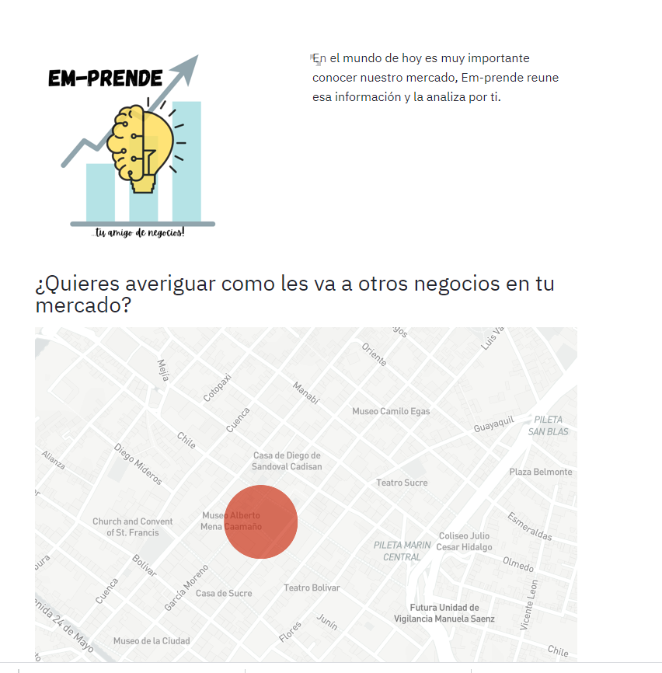
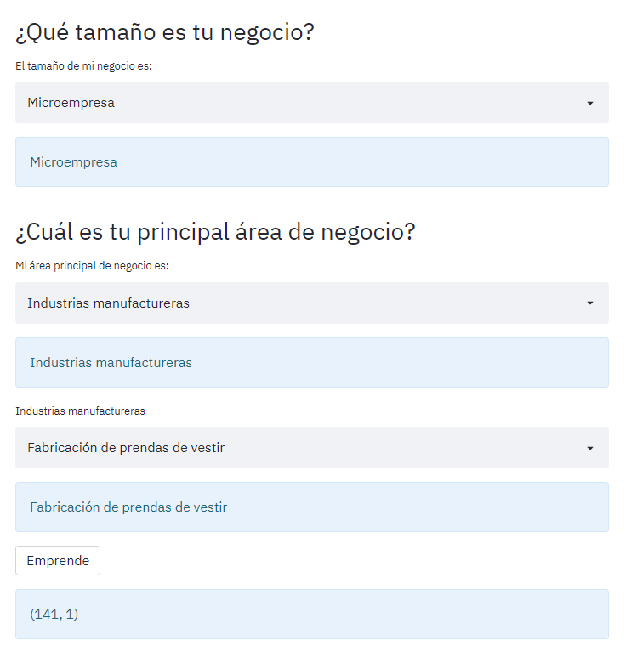
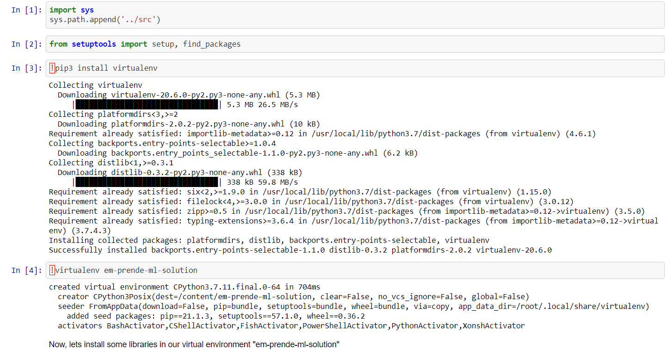

Slide 12
Presentación del Prototipo

Slide 13
RESULTADOS
Los resultados apuntaron otra vez a que debemos seguir trabajando con los datos, el corazón mismo del proyecto. Tenemos la intención de tener un sitio web que despliegue distintos modelos para hacer predicciones en base a datos que se van actualizando de forma regular. Sin embargo, el simple hecho de poder visualizar la información de manera amigable es un componente esencial de las siguientes fases del proyecto a futuro. Por ejemplo, durante la fase de exploración de información aprendimos sobre el uso de mapas y pensamos ayudarnos de las herramientas disponibles para desplegar información de relevancia para el emprendedor sobre información geográfica.

Slide 14
BIBLIOGRAFÍA

Slide 15
Gracias por su atención

